Slide 1
МБДОУ д/с № 5 «Родничок» комбинированного вида с. Сарыг-Сеп
Дистанционное обучение
«Семья»
II ранняя группа (1,5 - 2 лет)
С 26.01.2022 г. по 28.01.2022 г.
Воспитатель: Кундуу Б.Р.

Slide 2
Уважаемые родители!
Во время деятельности с ребенком,
сделайте пожалуйста фотографии.
Отправить фотографии можно в группу вайбер или лично вашему воспитателю.

Slide 3

Покажите ребенку картинку и спросите Кто это?

Slide 4
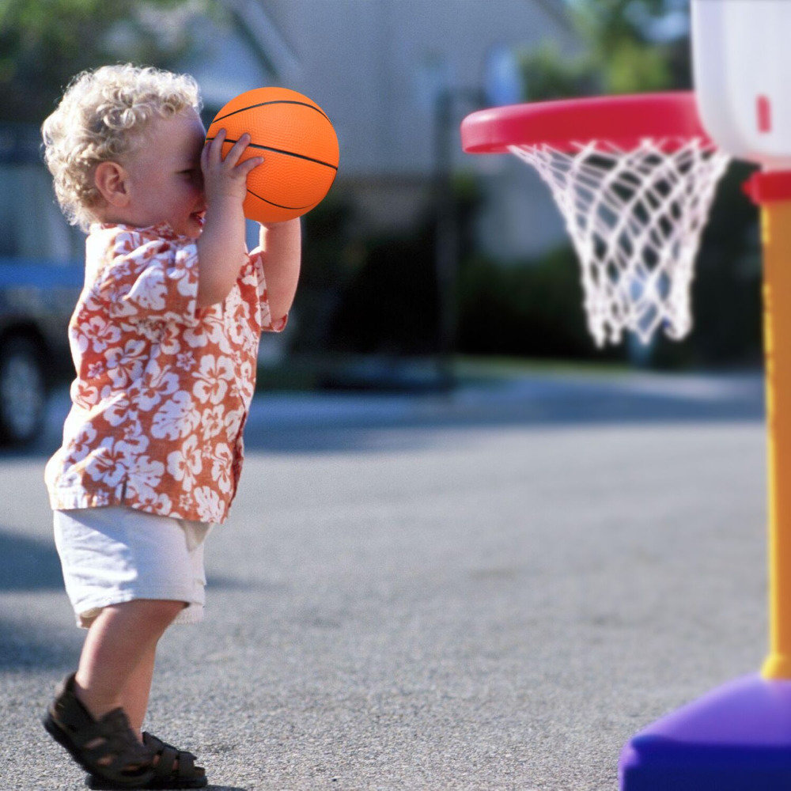
Поиграйте с ребенком в игру «забрось мяч в корзинку»

Slide 5
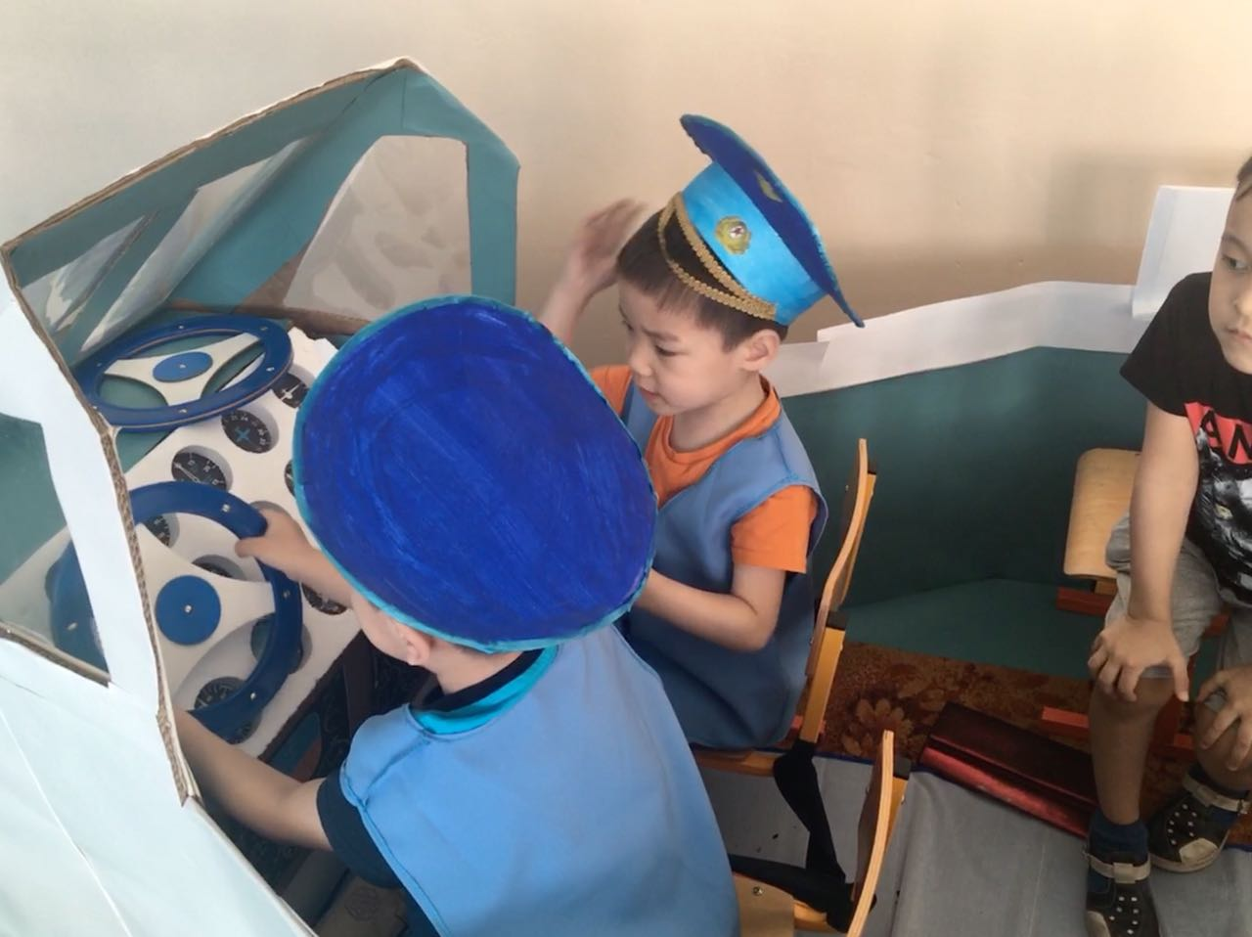
Поиграйте с ребенком в сюжетно-ролевую игру «автобус»

Slide 6
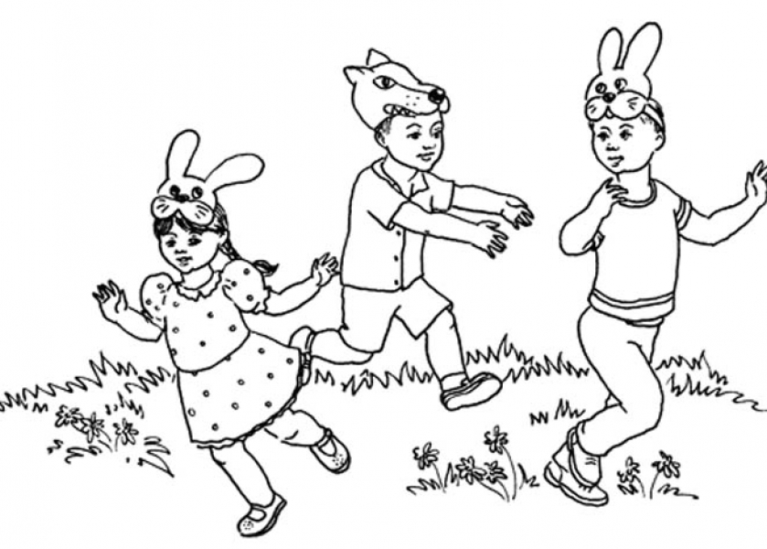
Поиграйте с ребенком в игру «догони зайчика»

Slide 7
Спасибо за внимание!

